Slide 1

芯象学堂
（第4节）
芯象拉流功能介绍

Slide 2

主要知识点：
添加网络来源（拉流），网络中转功能
芯象PC回传，手机摄像头的介绍
SRT内网传输
NDI功能的使用

Slide 3
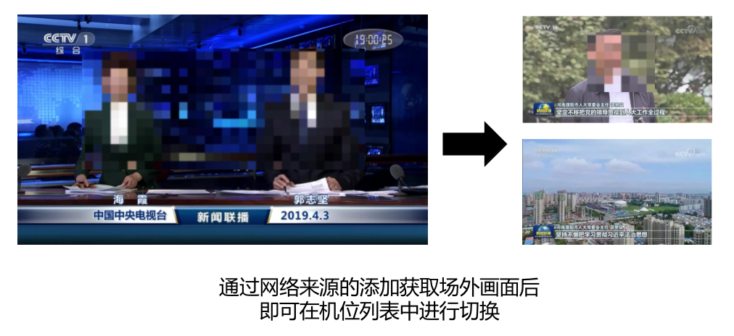
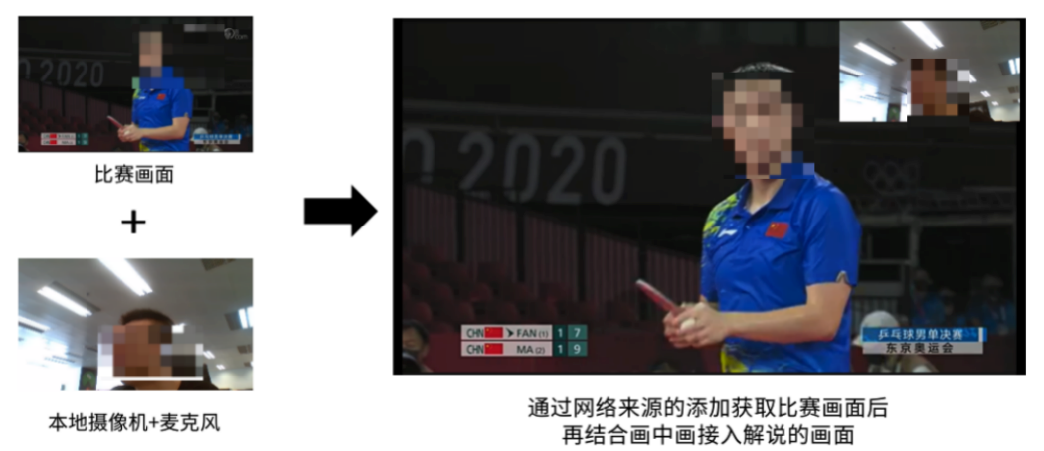
添加网络来源（拉流）,网络中转功能
主要实现：
填写对方直播画面的拉流地址，把对方直播画面拉到芯象导播做视频机位，然后从芯象导播直播推流到自己直播平台实现转播效果
2. 通过新创建网络来源，创建rtmp,srt,webrtc三个不同协议的推流地址，可提供给异地，户外直播设备推流，从而实现异地（户外）推流传输的画面传传回本机芯象导播的做视频机位

Slide 4
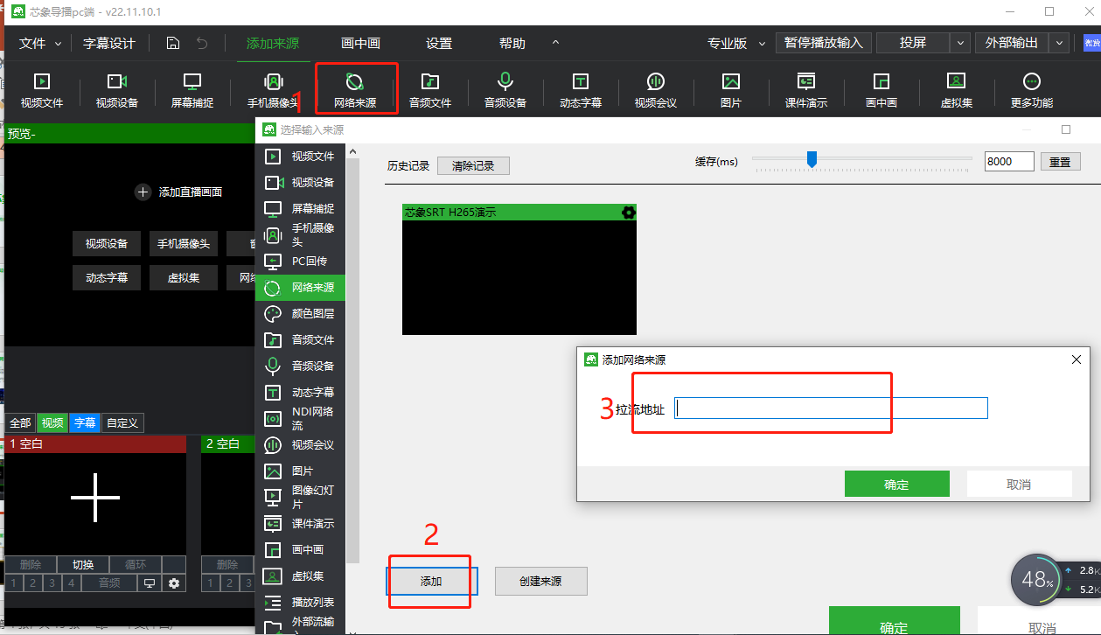
网络来源添加拉流地址使用教程
【1】在添加来源，选择网络来源，点击添加，粘贴对于直播平台的拉流地址，点击确定
注：拉流地址并非直播观看地址，一般是以m3u8结尾的地址。只有在拉流地址对应的直播平台在直播推流才可拉流过来视频信号

Slide 5
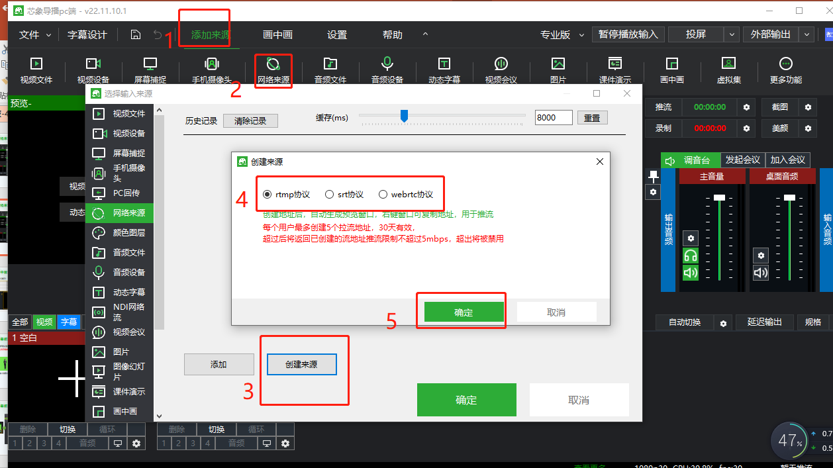
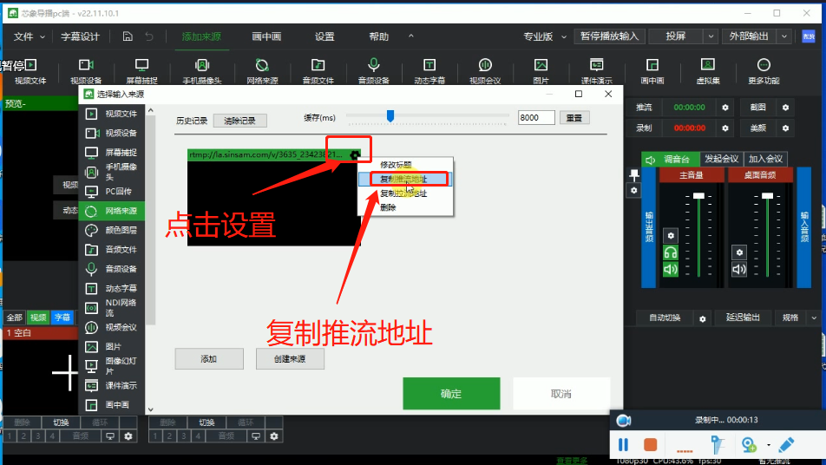
网络来源创建新来源使用教程
【2】点击创建好的小设置的齿轮，选择复制推流地址，发给其他异地或者户外的推流设备区推流，进而那边推流画面即可传回本机芯象导播机位画面上
【1】点击添加来源，选择创建来源，选择好需要创建推流地址的协议，可供rtmp，srt, webrtc三种协议选择，点击确定
注：网络来源一台电脑上最多创建5个，创建的推流地址码率不得超过5M

Slide 6
芯象PC回传，手机摄像头功能介绍
PC回传：功能点主要用于A电脑芯象导播上的输出画面传回到B电脑做芯象导播的视频机位
电脑A的芯象导播画面
电脑B的芯象导播机位
传到
手机摄像头：功能点主要可以实现把手机摄像头的拍摄的画面跟声音传到电脑芯象导播做视频机位
手机摄像头拍摄的画面跟声音
电脑芯象导播机位
传到

Slide 7
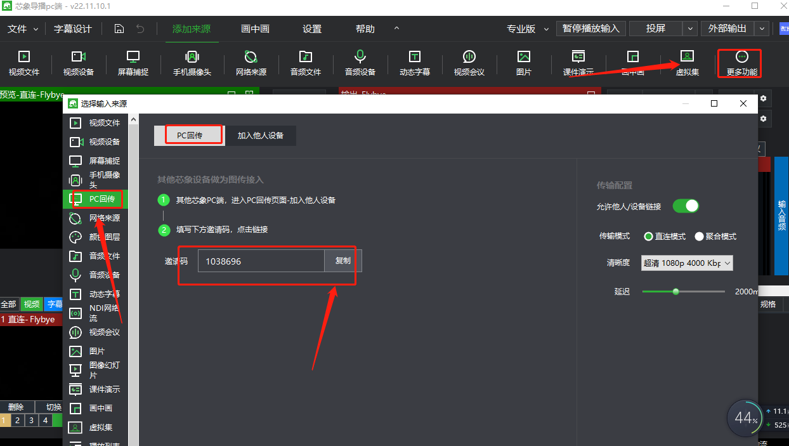
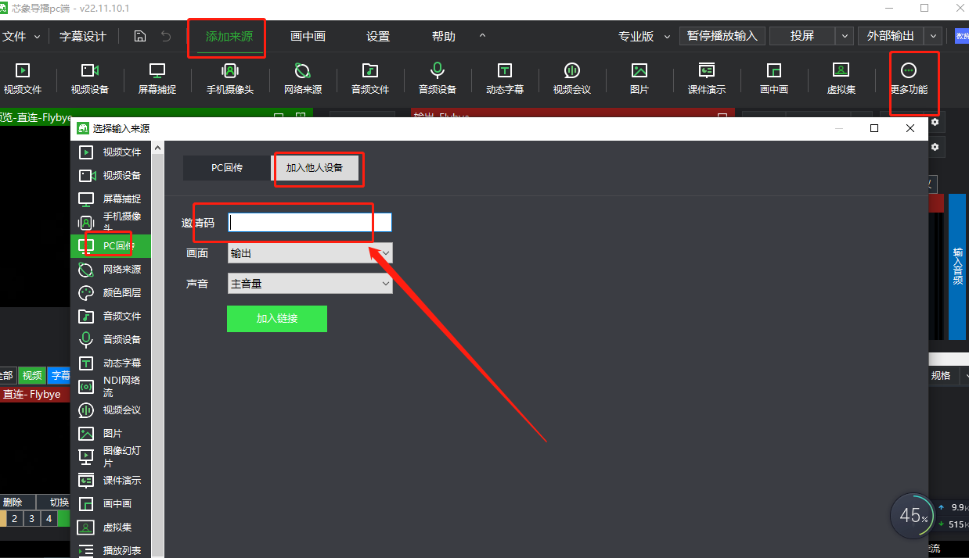
芯象PC回传
实现把电脑A芯象导播画面传回到电脑B芯象导播上
【1】电脑B打开视频回传获取邀请码
【2】电脑A选择加入他人设备
开启允许别人设备连接
设置好传输模式
调整直连分辨率
输入邀请码
选择输出画面
选择输出声音
注意：此功能不需同一网络，无任何区域限制

Slide 8
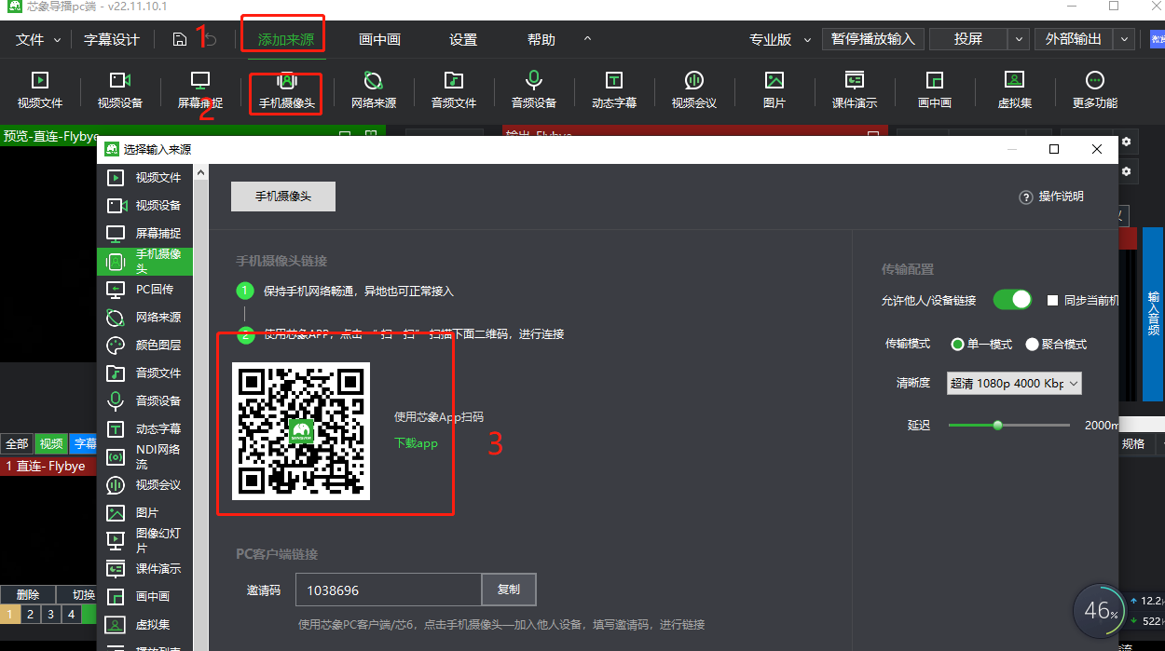
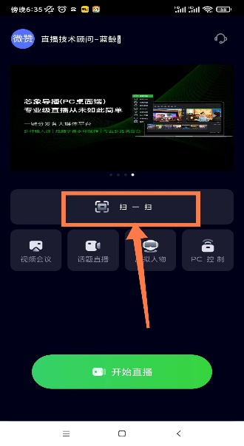
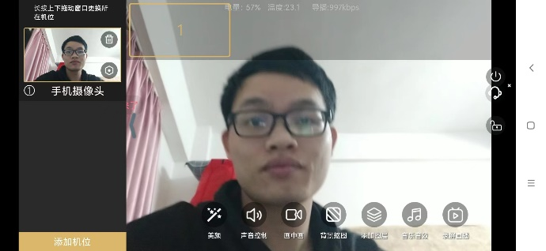
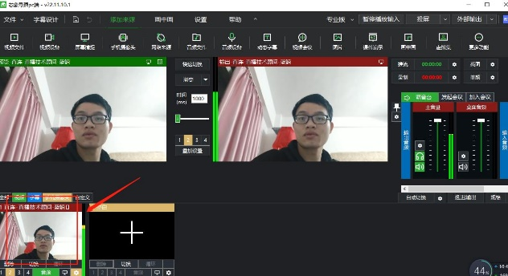
手机摄像头功能介绍
实现手机摄像头的画面跟手机麦克风的声音传回到电脑芯象导播做视频机位
手机芯象app画面
电脑芯象导播画面
【1】电脑打开手机摄像头功能
【2】手机打开芯象app
弹出一个二维码
开启允许别人设备连接
设置好传输模式跟分辨率
点击芯象app首页的扫一扫
扫电脑芯象导播打开手机摄像头功能的二维码
注意：此功能不需同一网络，无任何区域限制

Slide 9
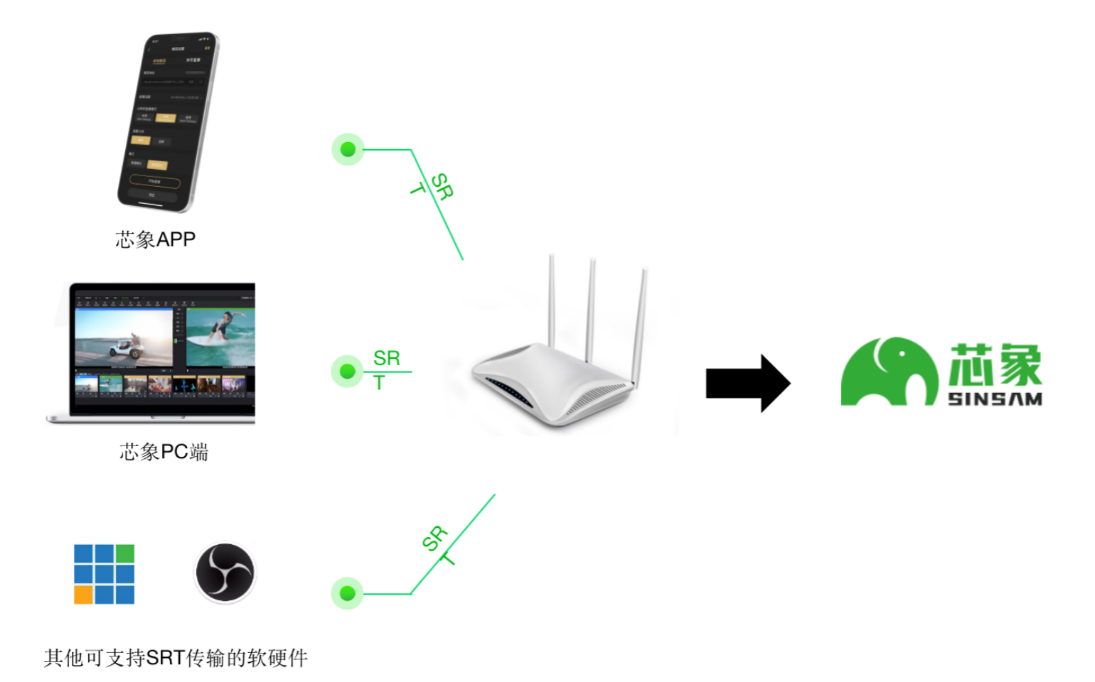
SRT内网传输
srt功能作用：SRT 传输可通过路由器的中转进行传输，将局域网下各个终端画面采集到芯象软件中

Slide 10
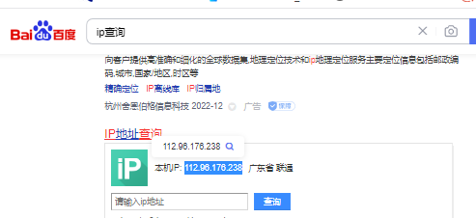
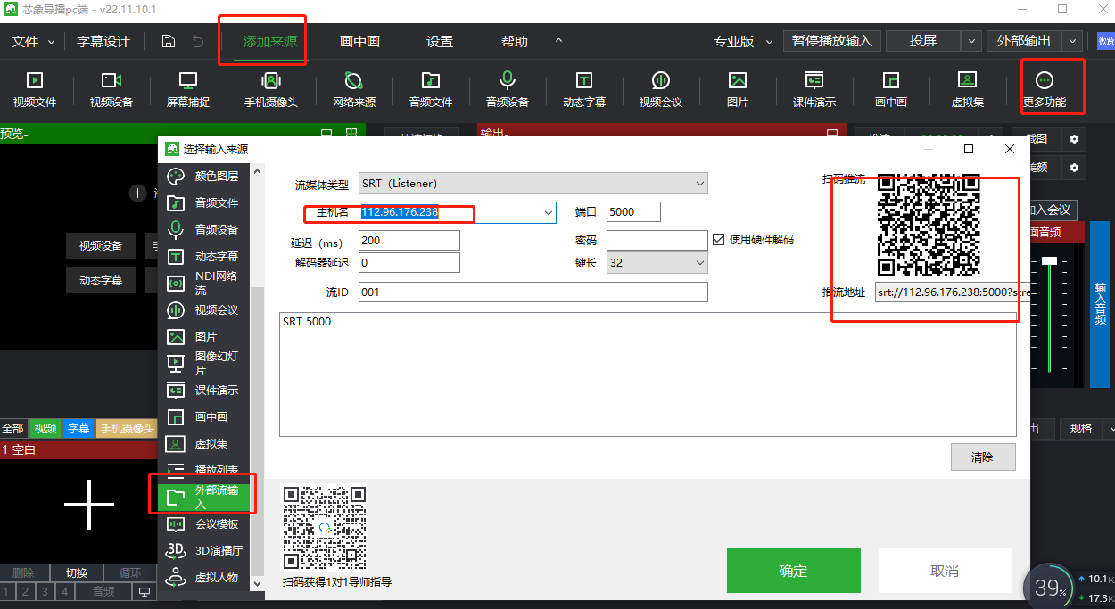
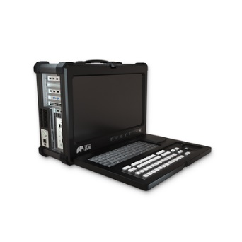
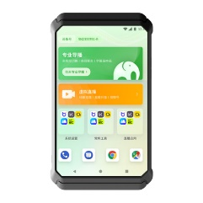
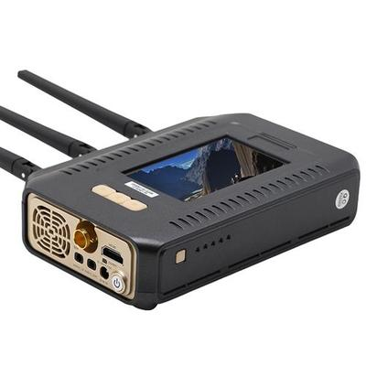
SRT内网传输
【1】打开百度搜索本机IP
【2】添加来源，点击更多功能，外部流输入
把百度搜到的本机IP填写到外部输入流的主机名上
复制右边的推流地址
如果需要多个画面时，修改添加流ID即可。 如：002 . 003……等即可生成多个推流地址
【3】把复制的推流地址填写到直播设备区推流，即可把直播设备推流的画面传回芯象导播机位上

Slide 11
NDI功能的使用
NDI功能作用：同一局域网内，不同设备之间互相获取直播，延时更低，画质更好
原理如下：
A电脑设置NDI输出
B电脑接收画面

Slide 12
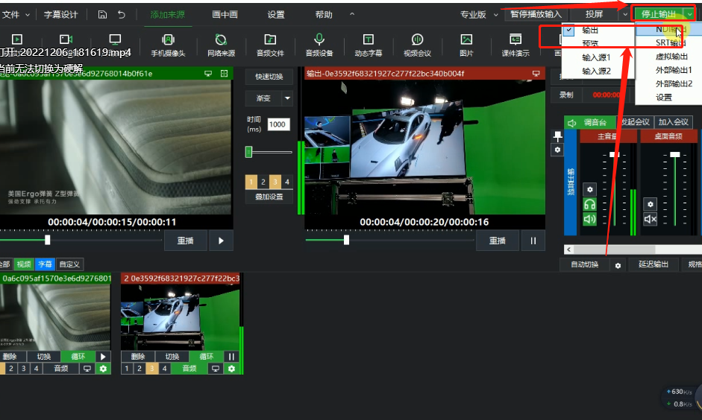
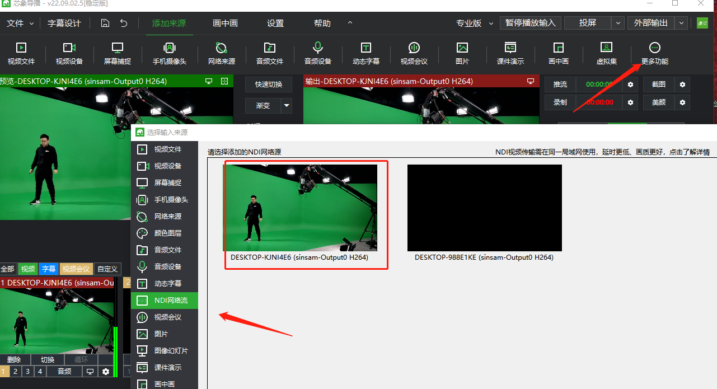
NDI功能的使用
NDI功能教程
【1】芯象导播点击外部输出的DNI
【2】打开NDI接收软件设备
打开芯象导播更多功能，找到NDI网络流，单击勾选确定即可添加到本机机位源上
找到NDI输出选择勾选
外部输出也点绿选择上它
注意：此功能需要发送端跟输出端同一网络，如接受端收不到信号，需核查网关IP 是否一致，电脑防火墙是否关闭

Slide 13

芯象导播
专业级直播从未如此简单

